Slide 1
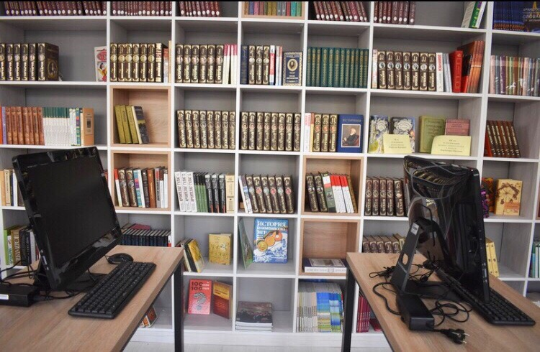
ИБЦ –
ресурсы, расширяющие перспективы

Slide 2
Информационно-библиотечный центр- это:
обучение тому, как стать достойным цифровым гражданином;
приобретение навыков ХХI века;
изучение последних «цифровых следов»;
программа, в которой всегда дифференцируются учение, поддержка и развитие;
использование информации согласно этическим нормам;
правильное цитирование источников;
организация персональных знаний;
место, где воспитывается и процветает школьная культура;
возможность экспериментировать и осваивать новые технологии;
дополнительные ресурсы для учебы;
рекомендации по самым популярным книгам;
списки и программы для летнего чтения;
место для учебы без оценок;
восприятие обучения как жизненного навыка, а не как просто учебной необходимости;
средство передачи информации для повышения результативности по всему лицею.

Slide 3
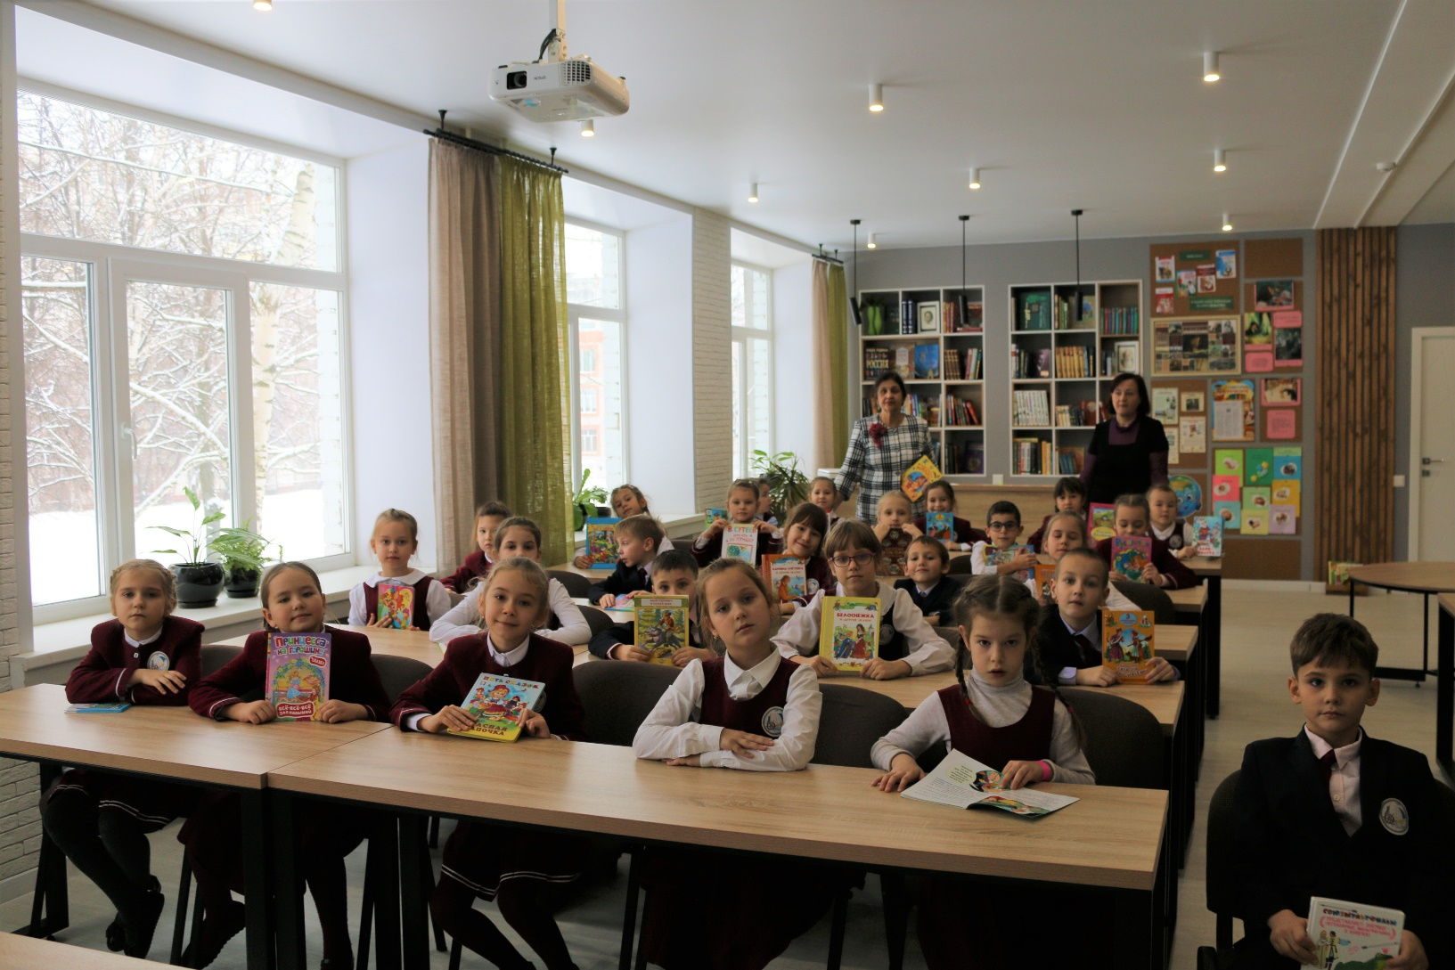
Посвящение в читатели

Slide 4
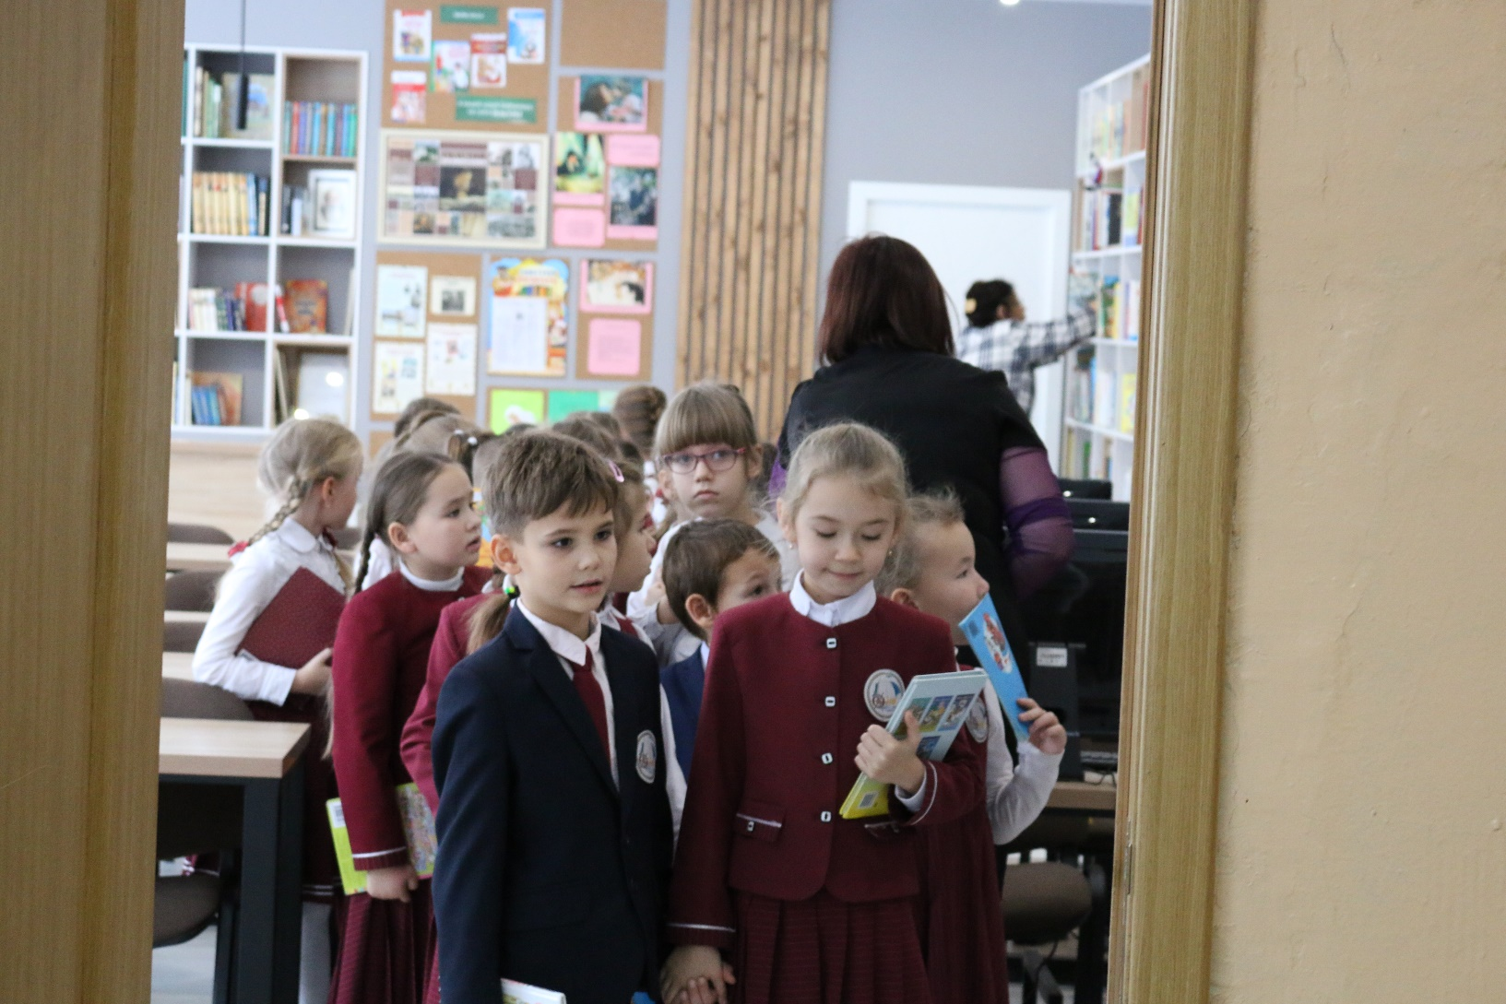
Посвящение в читатели

Slide 5
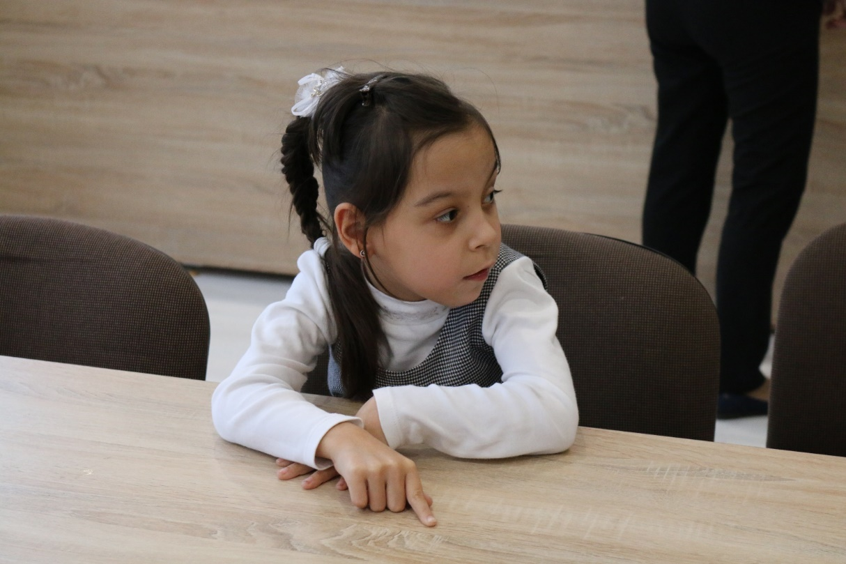
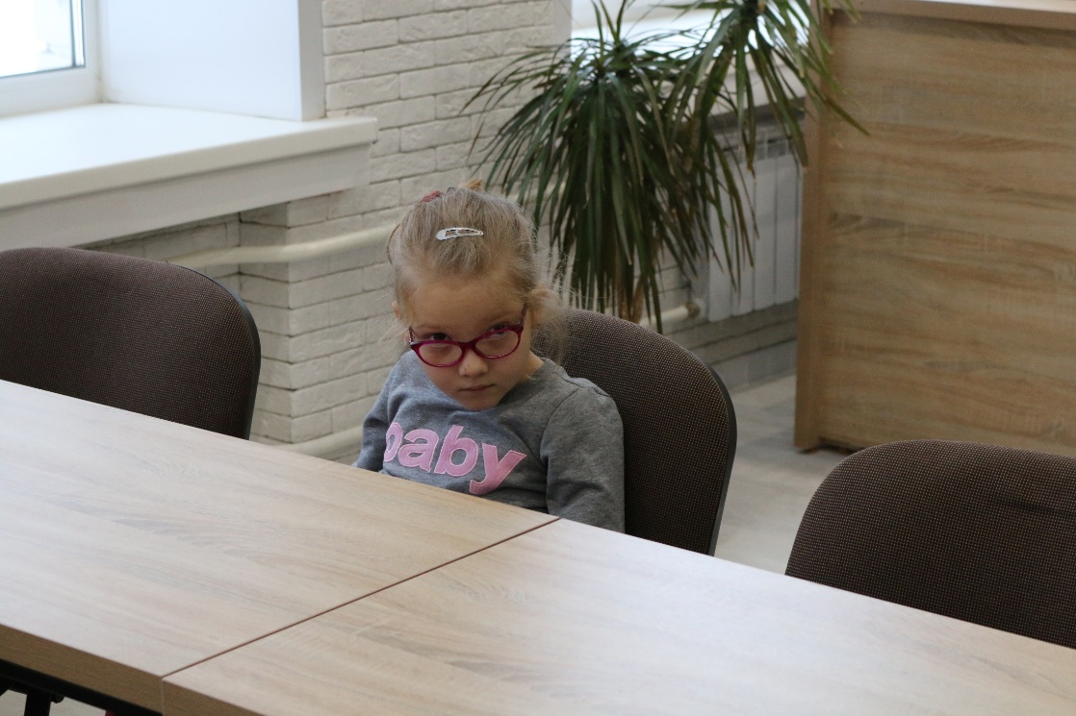
Посвящение в читатели

Slide 6
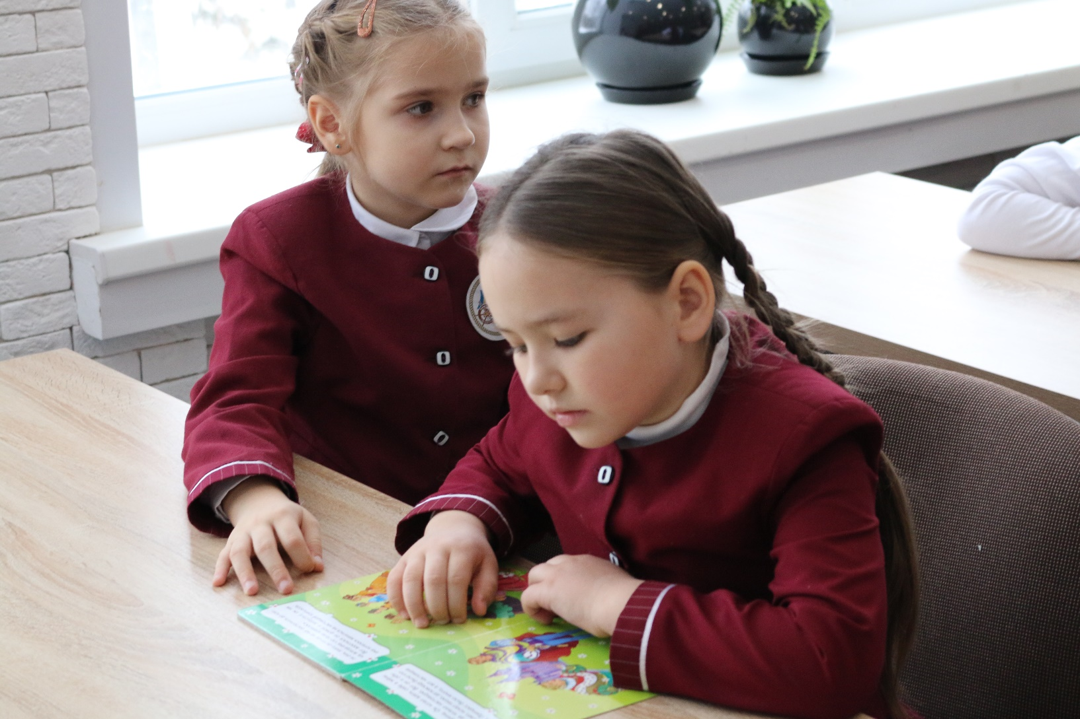
Посвящение в читатели

Slide 7
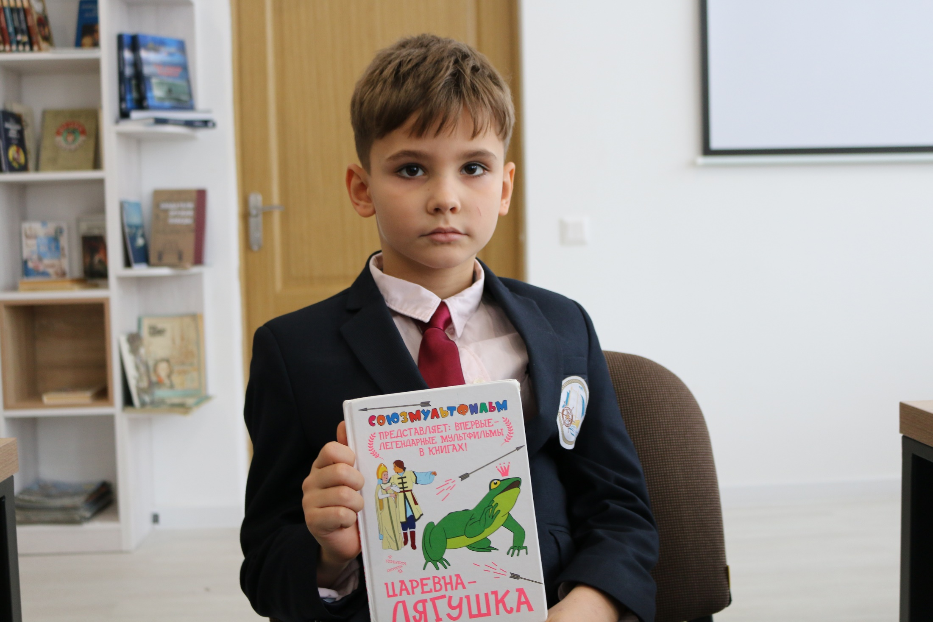
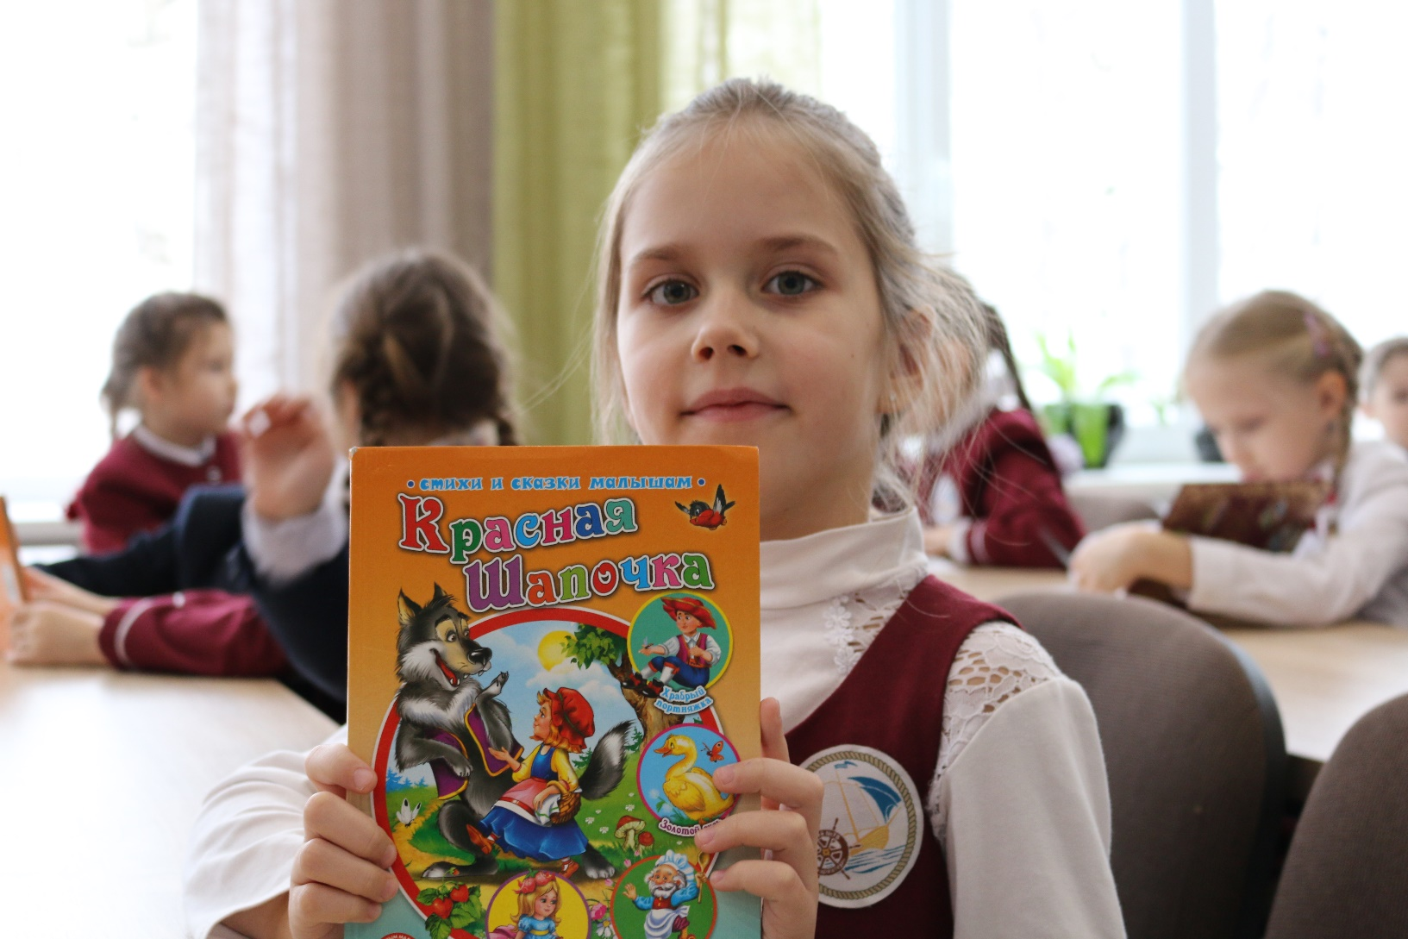

Slide 8
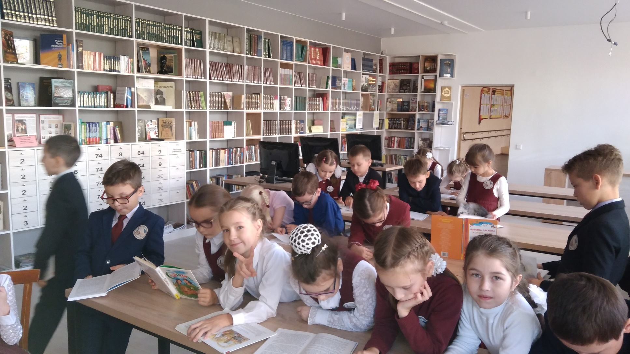
Затейники и фантазеры

Slide 9
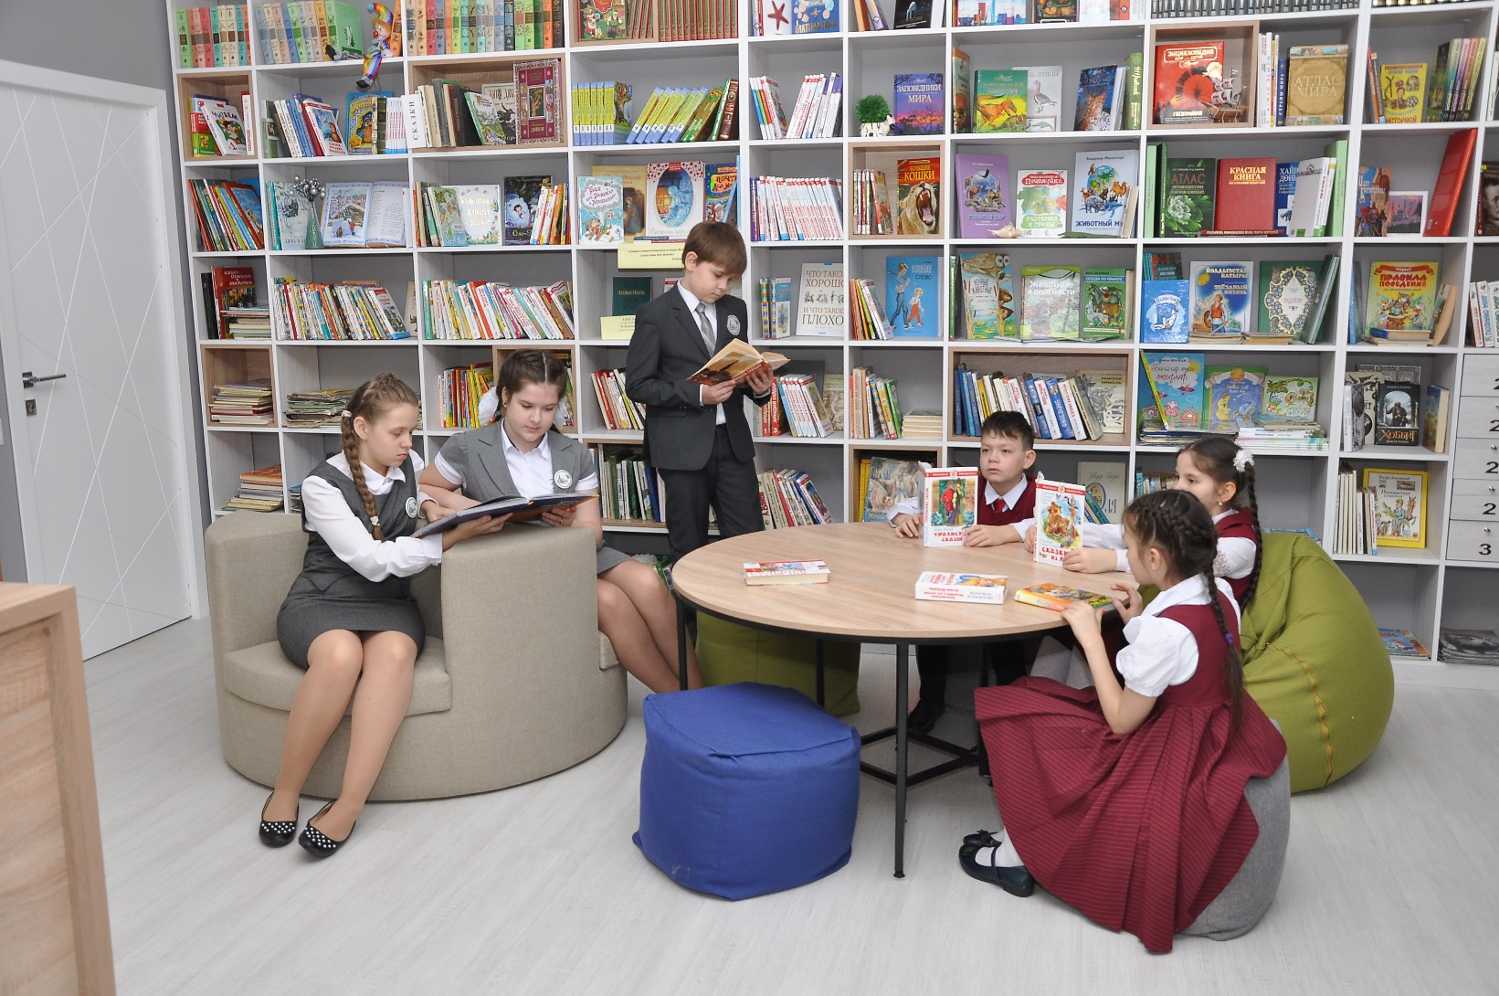
Выбираем, почитаем…

Slide 10
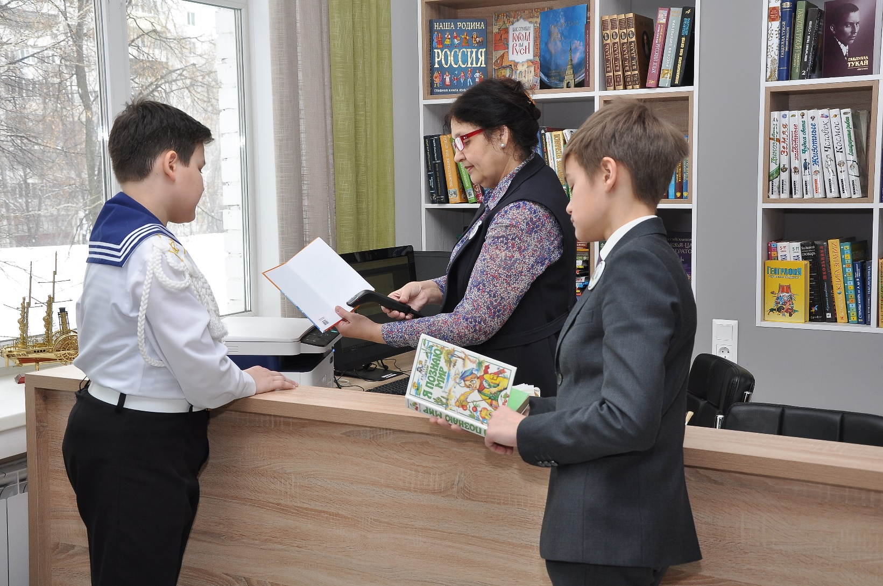
Приобретение навыков ХХI века

Slide 11
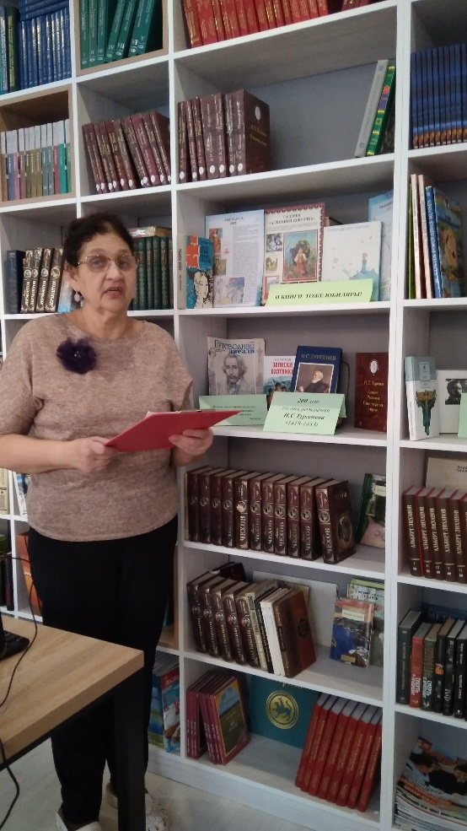
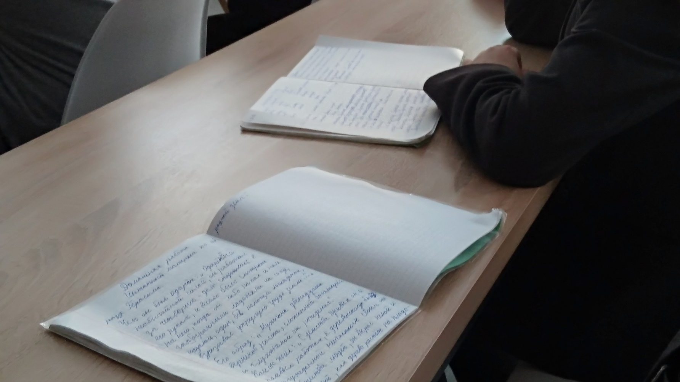
И книги тоже юбиляры

Slide 12
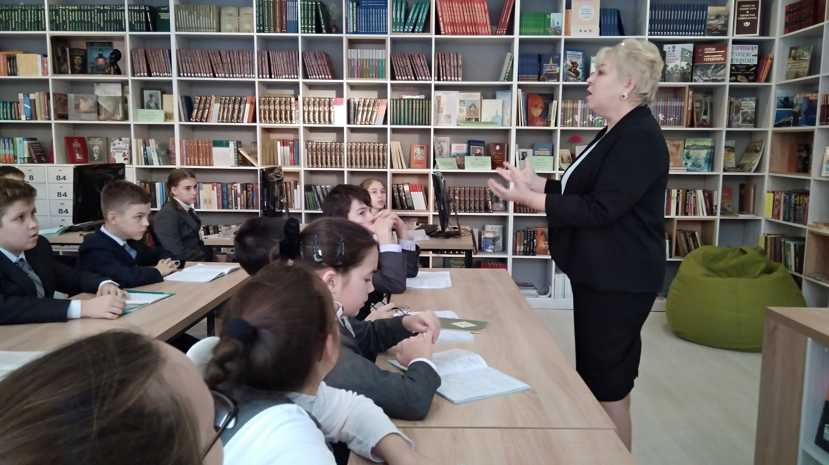
И книги тоже юбиляры

Slide 13
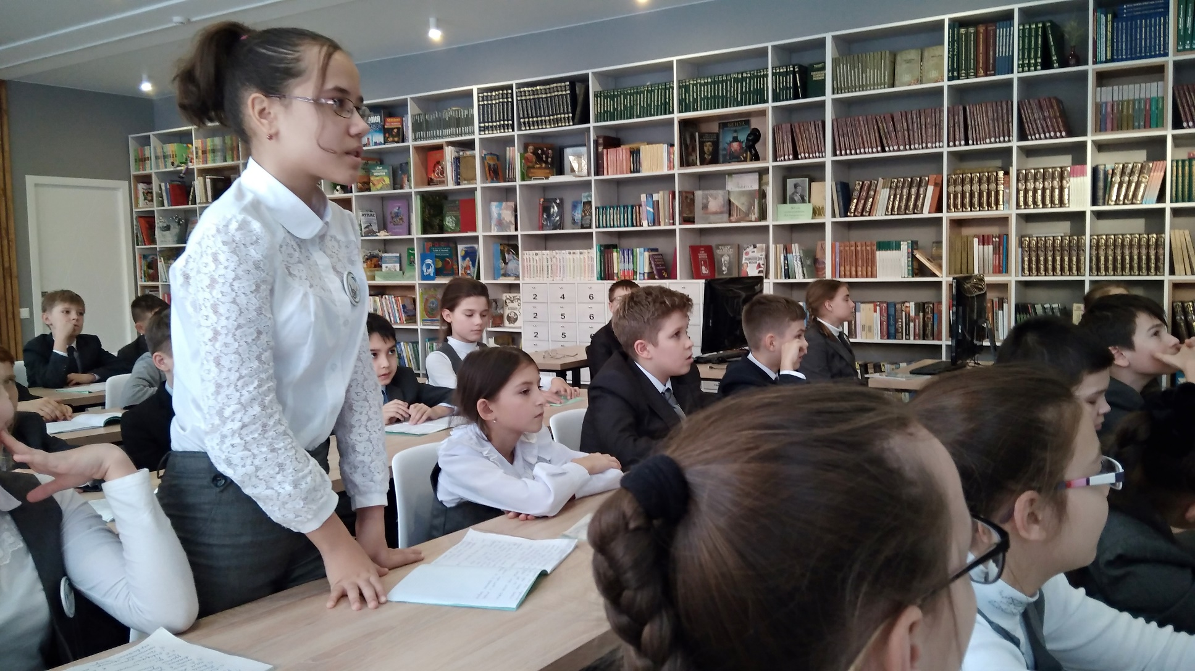
И книги тоже юбиляры

Slide 14
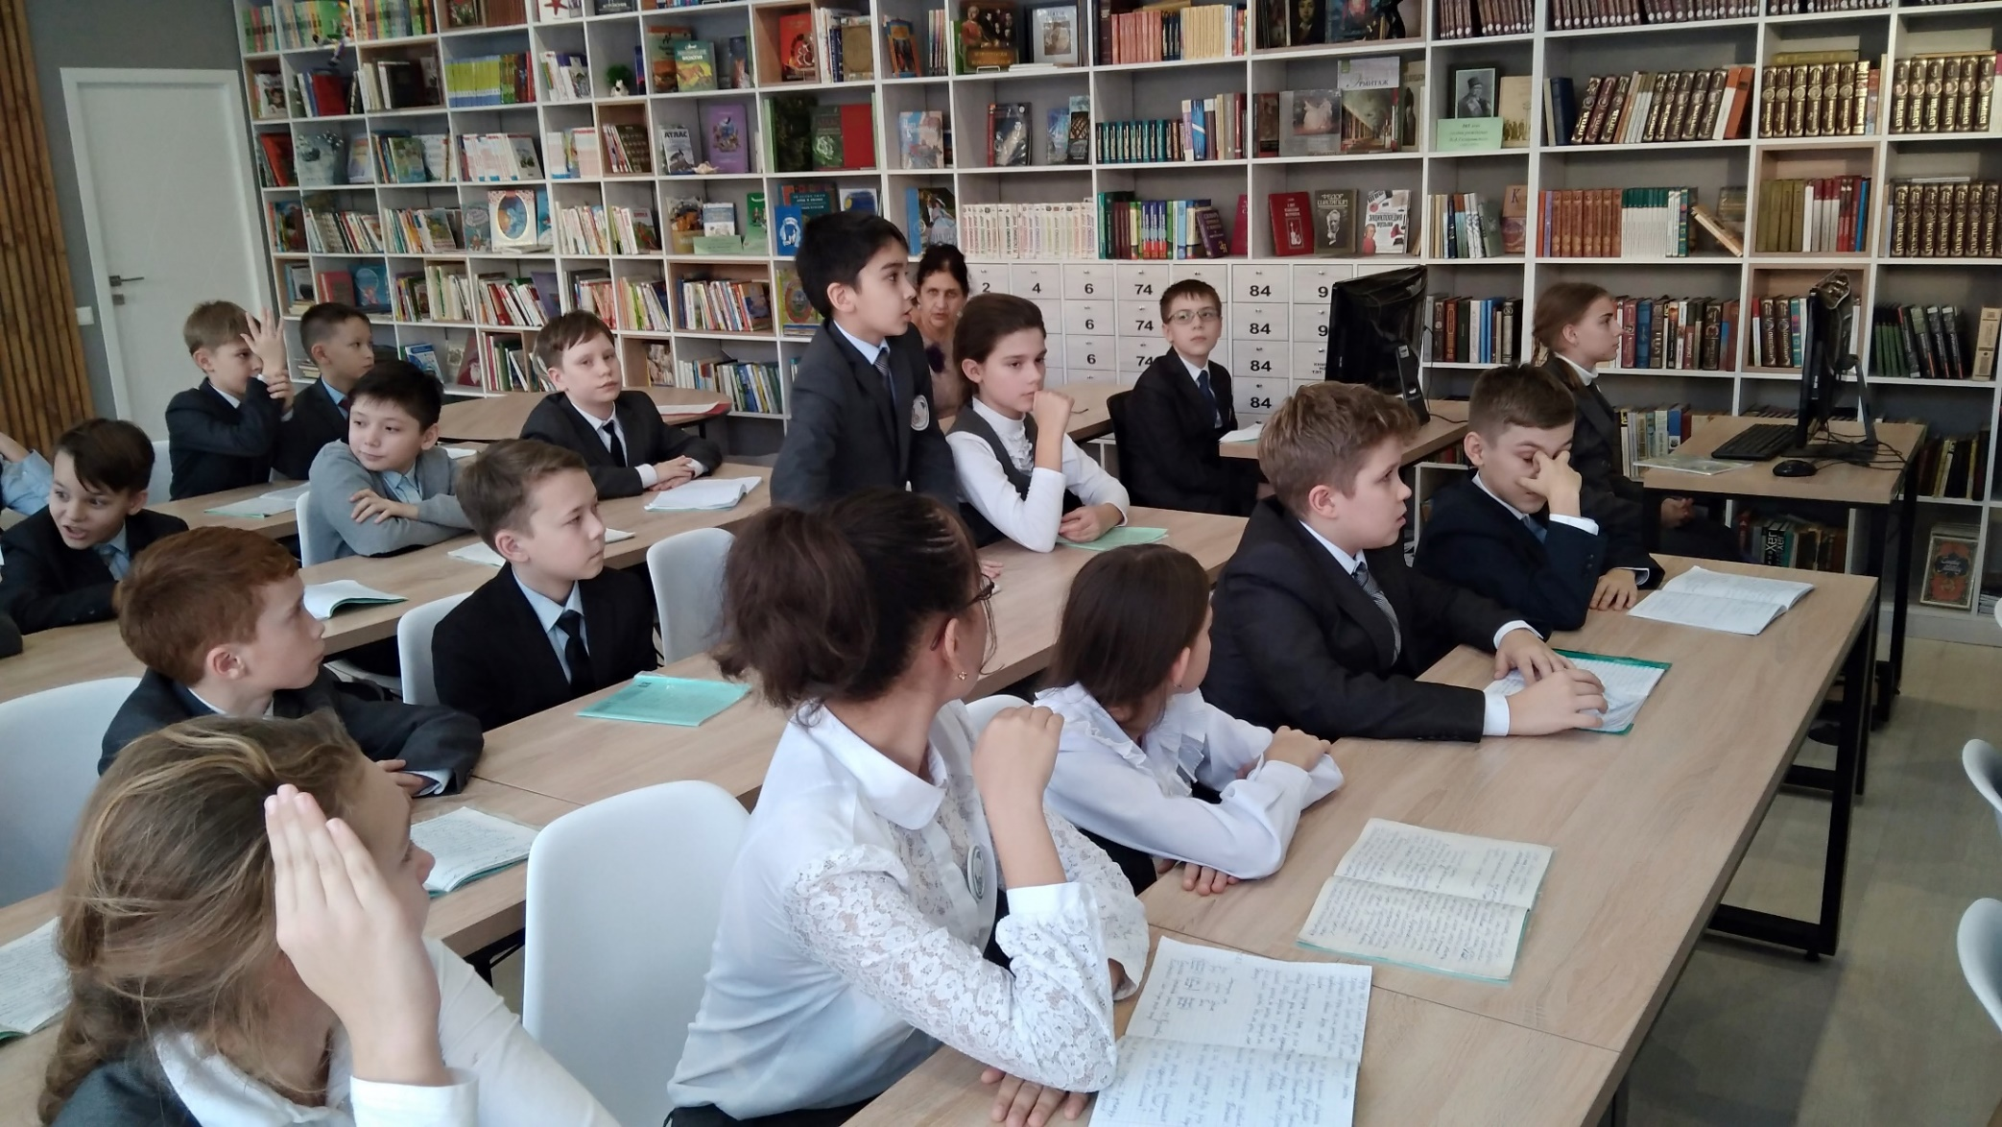
И книги тоже юбиляры

Slide 15
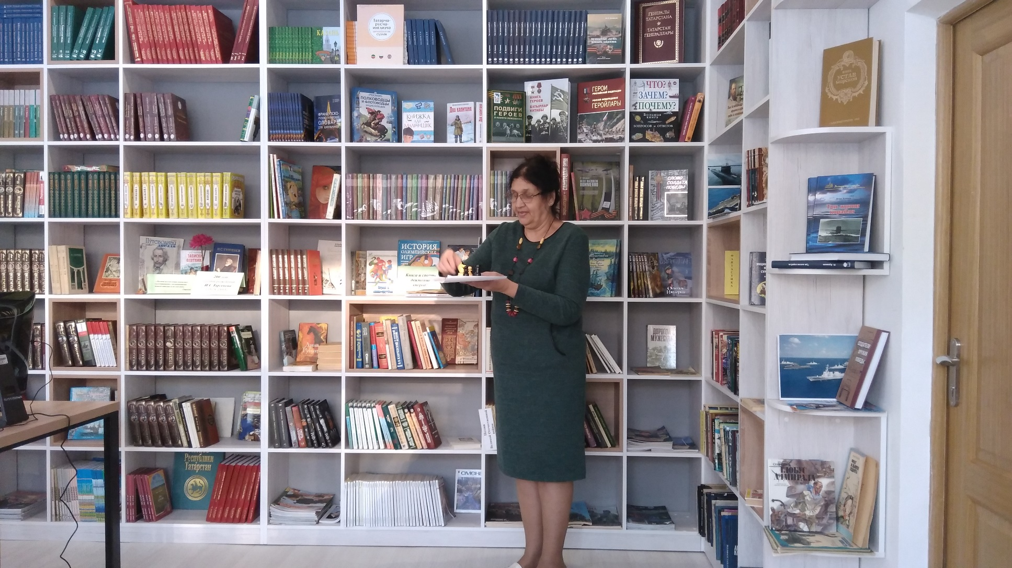
Книга и спорт –движение вперед!

Slide 16
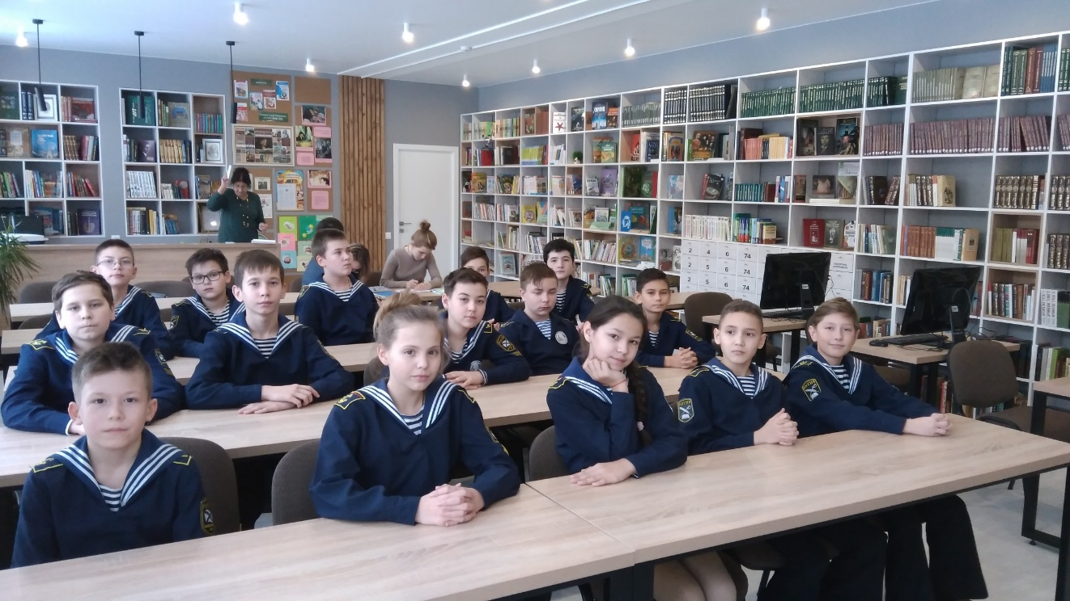
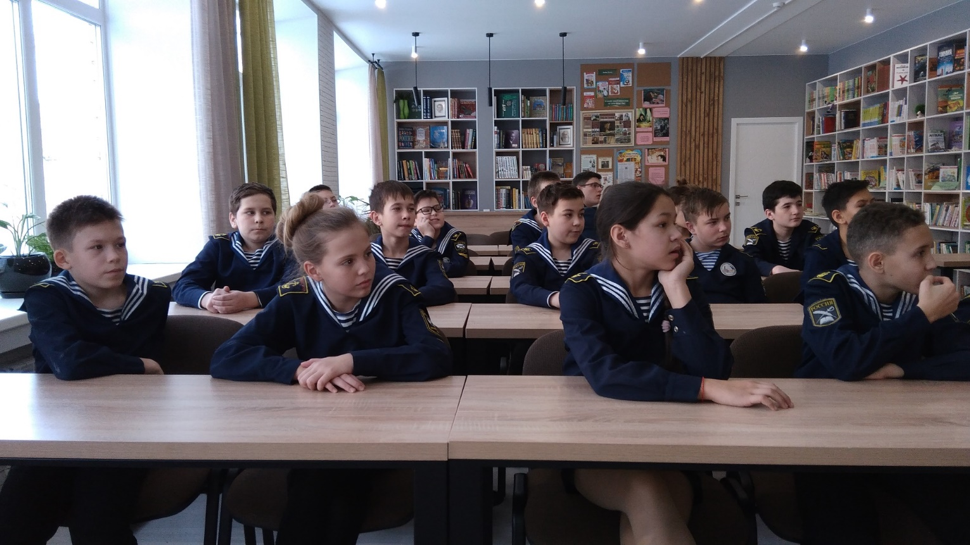
Книга и спорт – движение вперед!

Slide 17
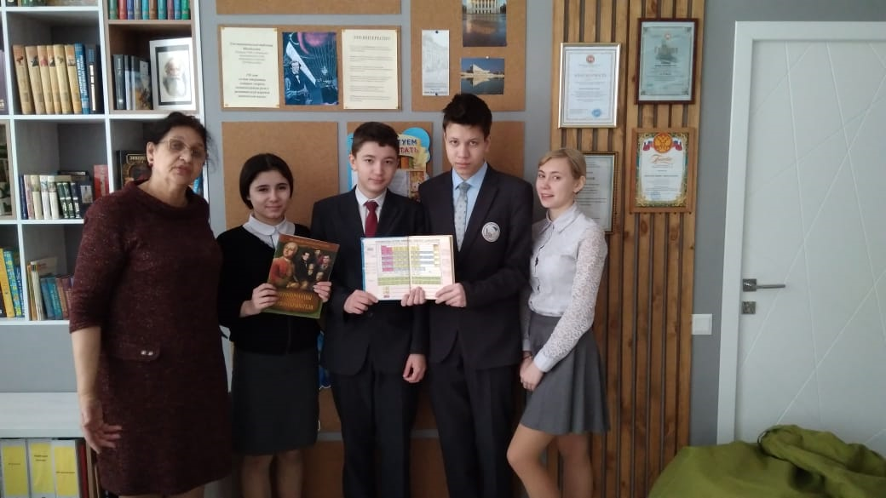
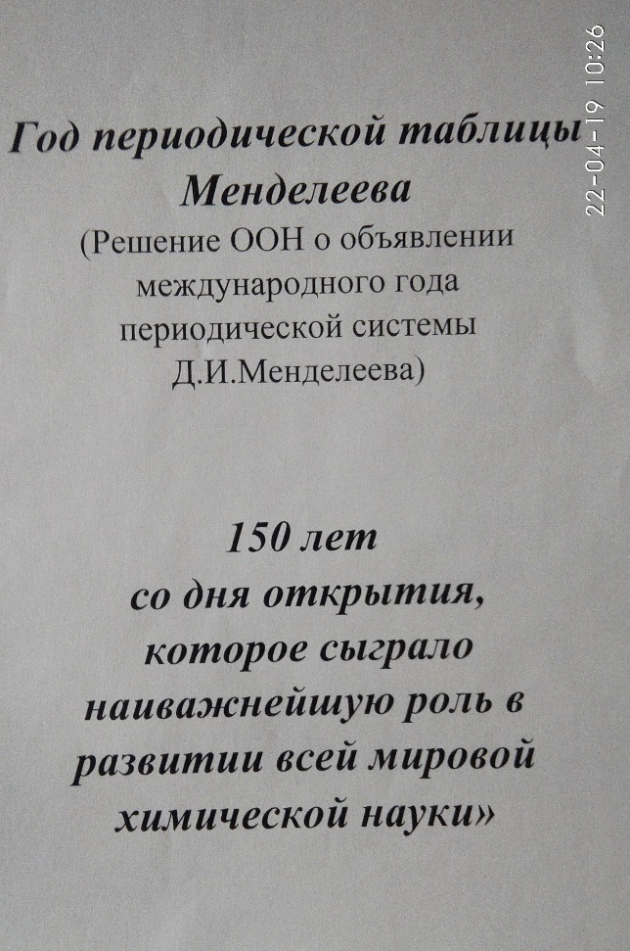
Отмечаем день российской науки

Slide 18
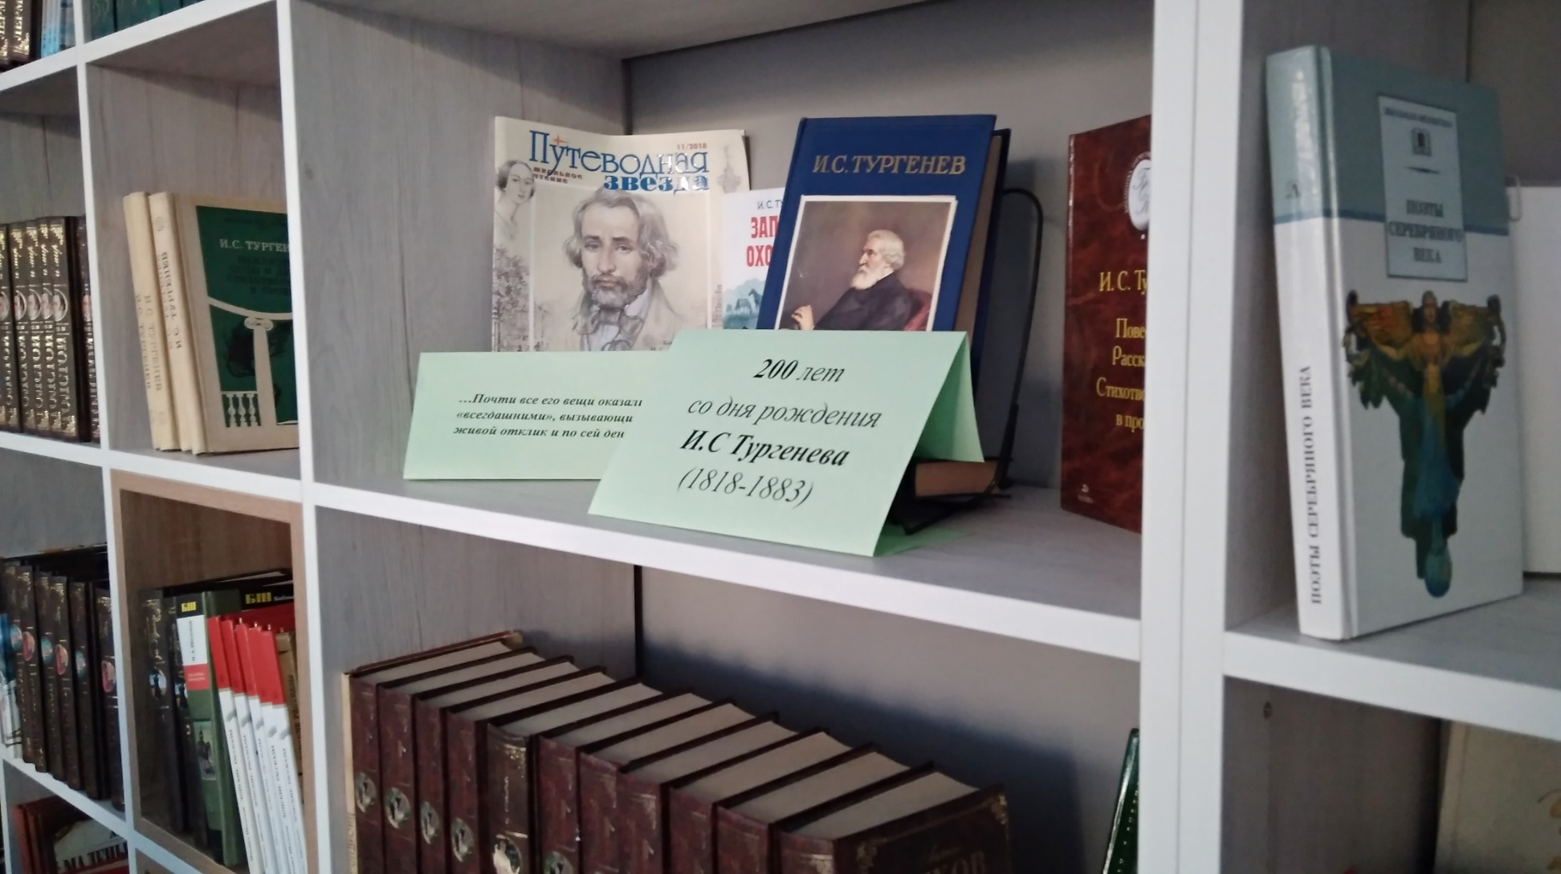
Тропа к Тургеневу

Slide 19
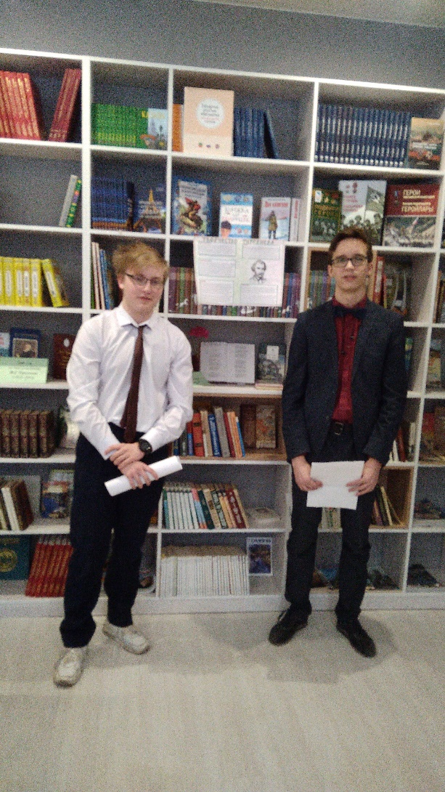
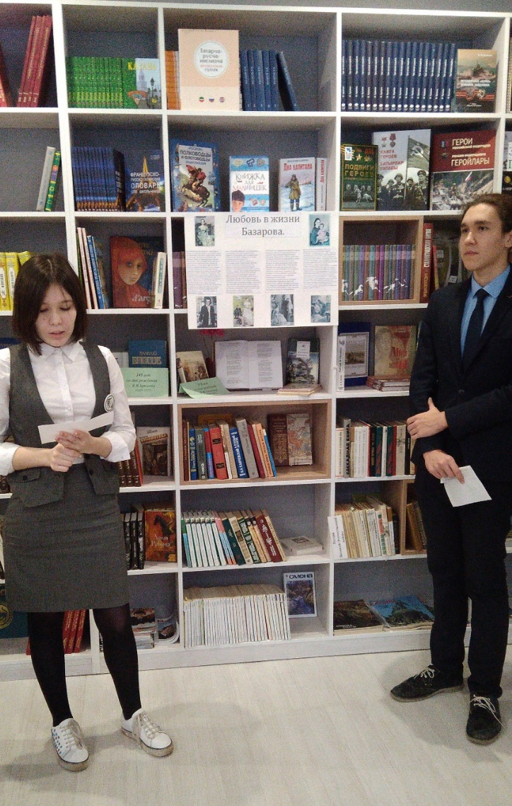
Тропа к Тургеневу

Slide 20
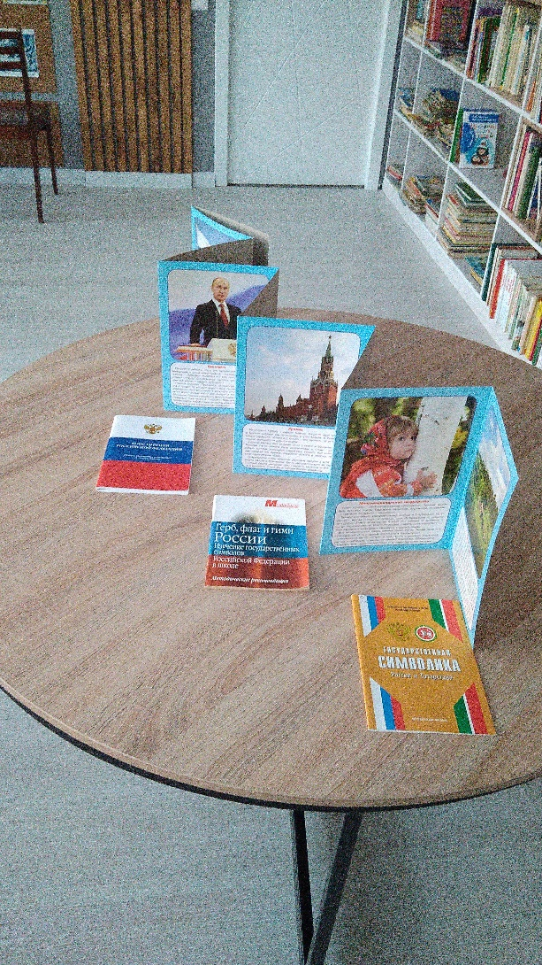
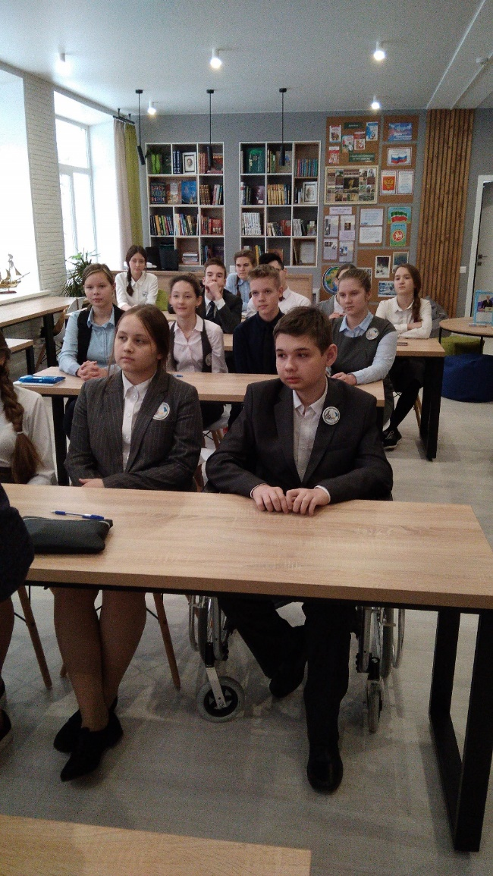
Конституции РФ – 25 лет!

Slide 21
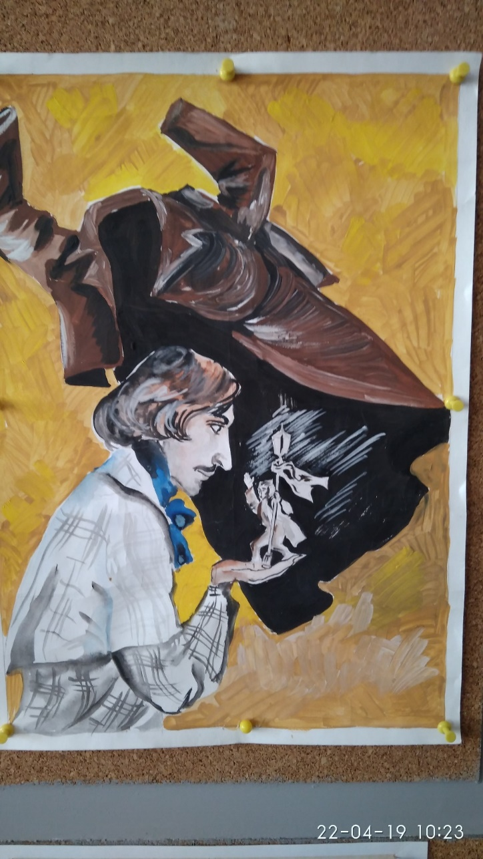
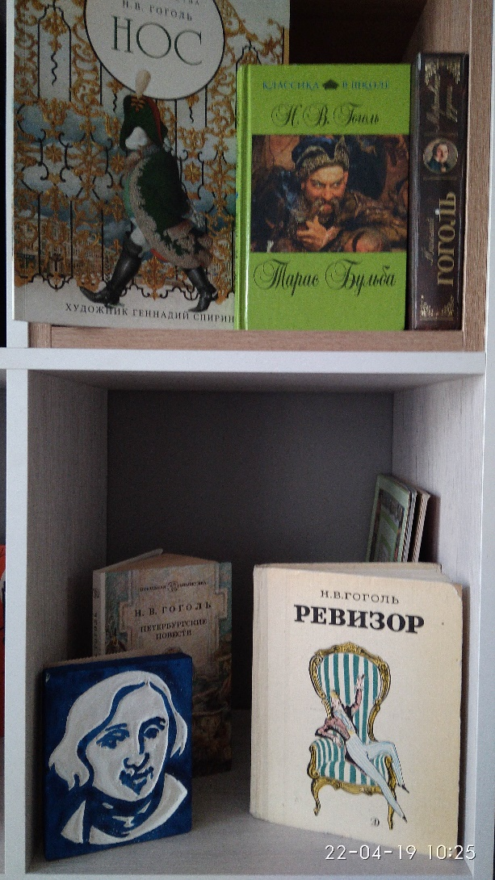
Отмечаем юбилей!
«…Давно уже не было в мире писателя, который был бы так важен для своего народа, как Гоголь для России». Н.Чернышевский
«Как непосредственен,как силён Гоголь, и какой он художник!»
А.Чехов

Slide 22
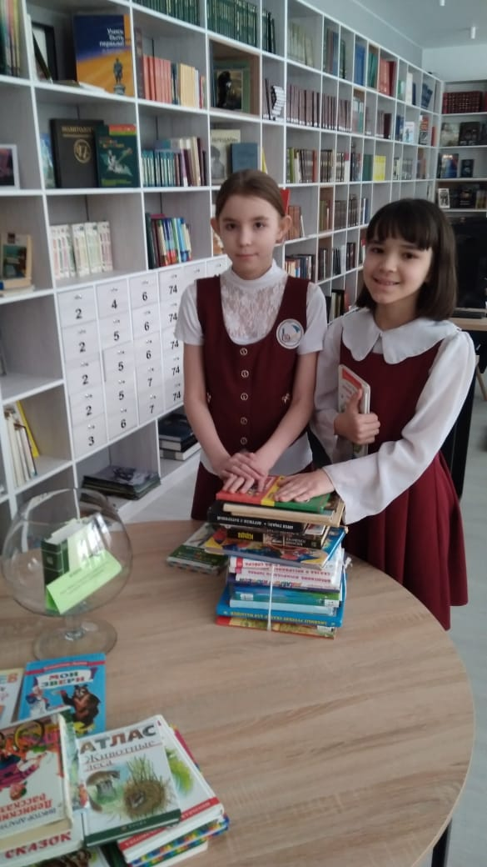
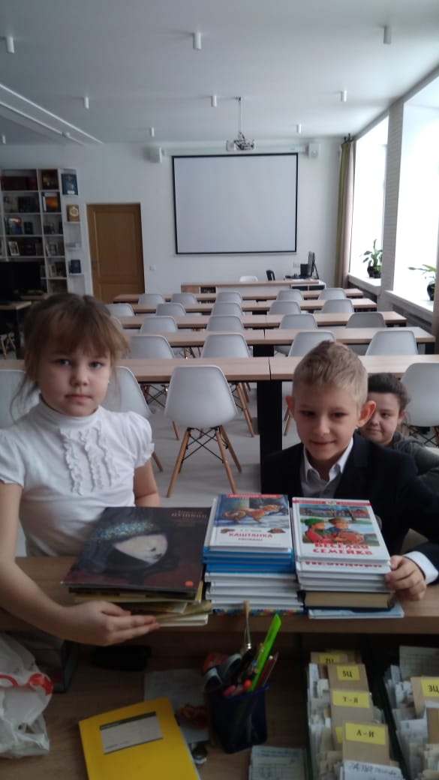
Акция – «подари книге вторую жизнь!»
За период с 2014года по
настоящее время фонд
библиотеки пополнился на
1283 экз. Только за 2018-2019
учебный год было подарено
более 300 книг

Slide 23
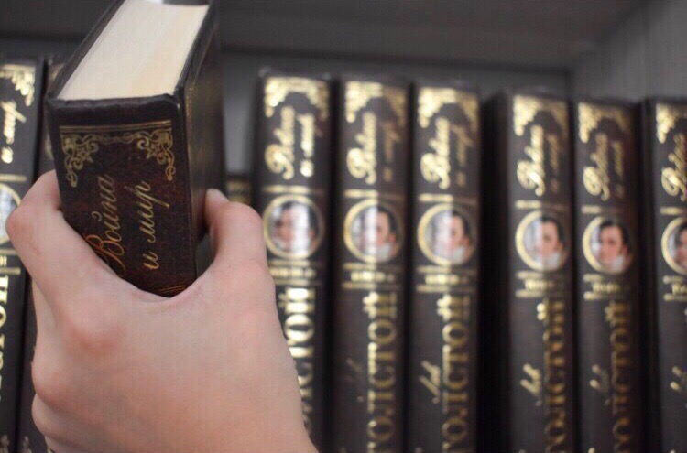
«Мудр тот, кто знает не многое, а нужное»
Эсхил

